Slide 1

READER
Высококлассный инструмент для умного сохранения ссылок и постов
Московская Школа Программистов
Промышленное программирование
Группа 306
2019

Slide 2

Проблемы и актуальность
Необходимо сохранить ссылку
Срочно найти ссылку среди сотен других
Поделиться ссылкой с друзьями/коллегами

Slide 3
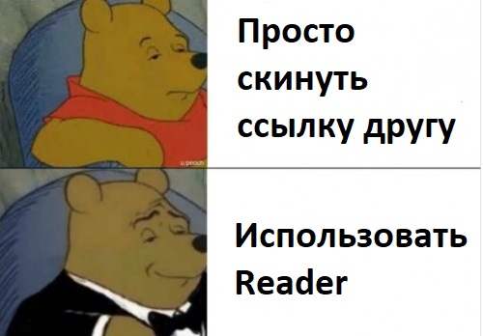
Техническое задание и функционал
1. Сайт
Базовый функционал
Сохранение ссылок, редактирование
Ручное тегирование
Авто-тегирование с использованием ML
Поиск
Каналы
Система лайков
Темы и админ-панель
2. Бот VK
3. Бот Telegram

Slide 4
Сайт. Базовый функционал
В базовый функционал входит:
Регистрация и вход
Подтверждение аккаунта по почте
Смена пароля и изменение данных
Система аватаров

Slide 5
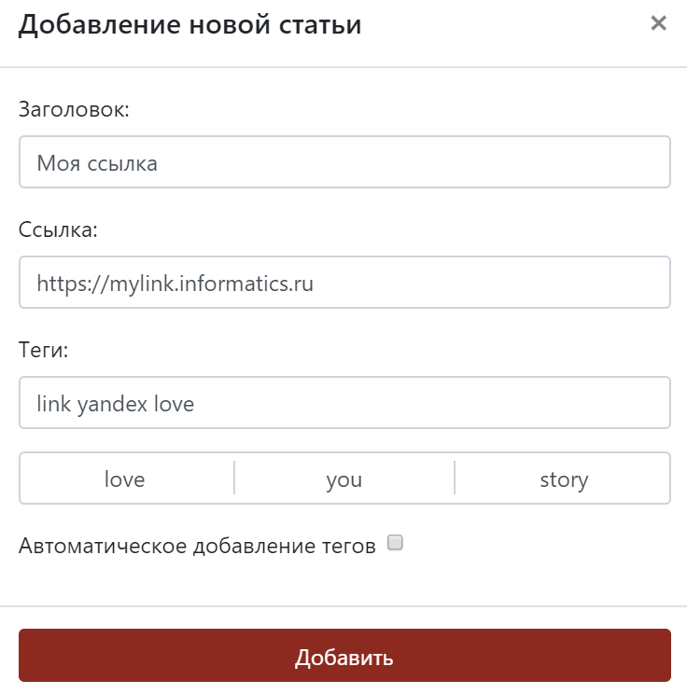

Сайт. Сохранение ссылок
Для того, чтобы сохранить ссылку надо:
Зайти на сайт
Перейти во вкладку «Статьи»
Нажать кнопку «Добавить»
Ввести ссылку, теги
PROFIT!!
Мы используем технологии сервиса Яндекс.Предиктор

Slide 6
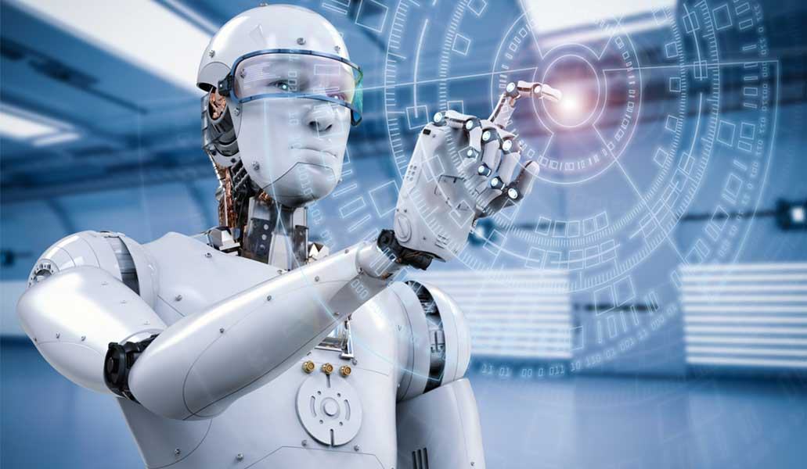
Сайт. Авто-тегирование и ML/DL
Для автоматического тегирования используются два алгоритма machine learning и deep learning:
Top-used
Word2Vec

Slide 7
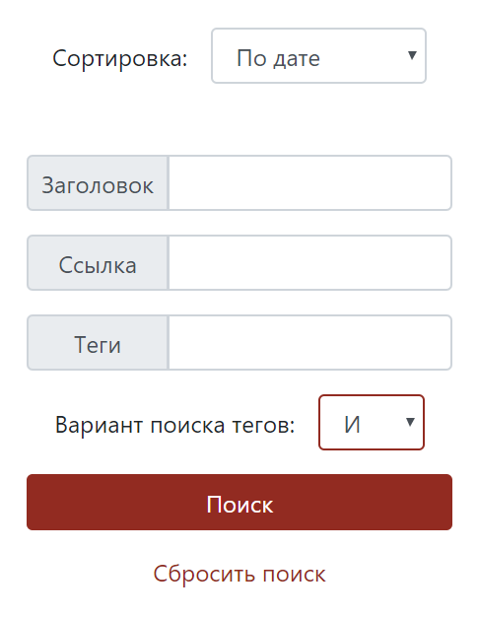
Сайт. Поиск
Поиск возможно осуществить по трём параметрам:
По заголовку
По ссылке
По тегам
Реализовано два варианта поиска по тегам:
Логическое И
Логическое ИЛИ
Сортировка статей может осуществляться по дате и по названию статей

Slide 8
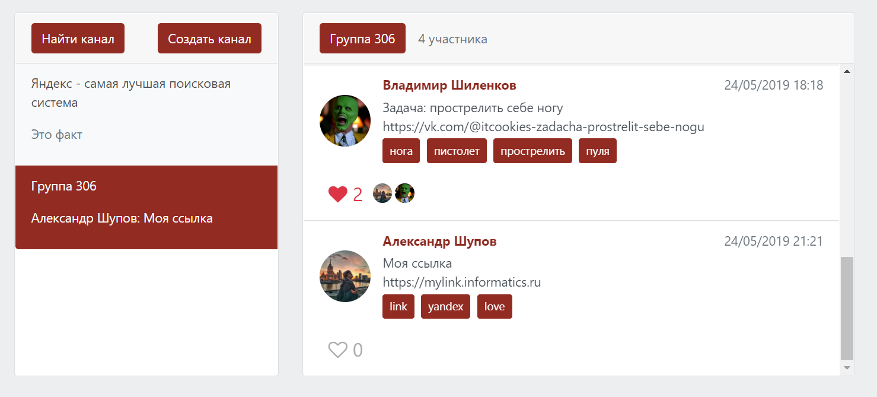
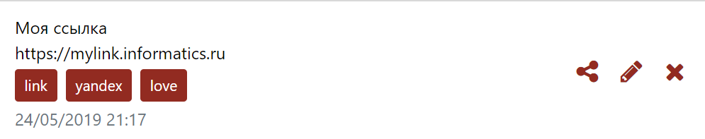

Сайт. Каналы
Каналы созданы для того, чтобы делиться ссылками и постами
Кнопка «Поделиться»

Slide 9
Сайт. Каналы
Функционал:
Создание
Добавление участников
Кик участников
Выход из канала
Подключение к существующему каналу
Система лайков

Slide 10


Боты
У нас есть два бота для более удобного сохранения ссылок и постов:
Бот Вконтакте
Бот Telegram
Оба бота умеют сохранять ссылки, посты с тегами и без них

Slide 11
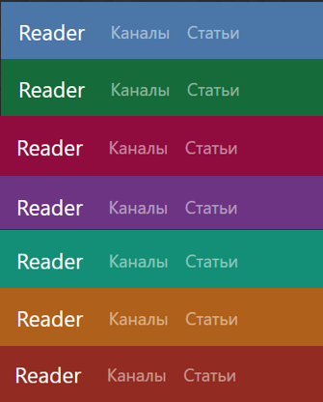
Дополнительный функционал. Темы.
На сайте предусмотрены дополнительные стили оформления компонентов, также присутсвует «тёмная тема»

Slide 12
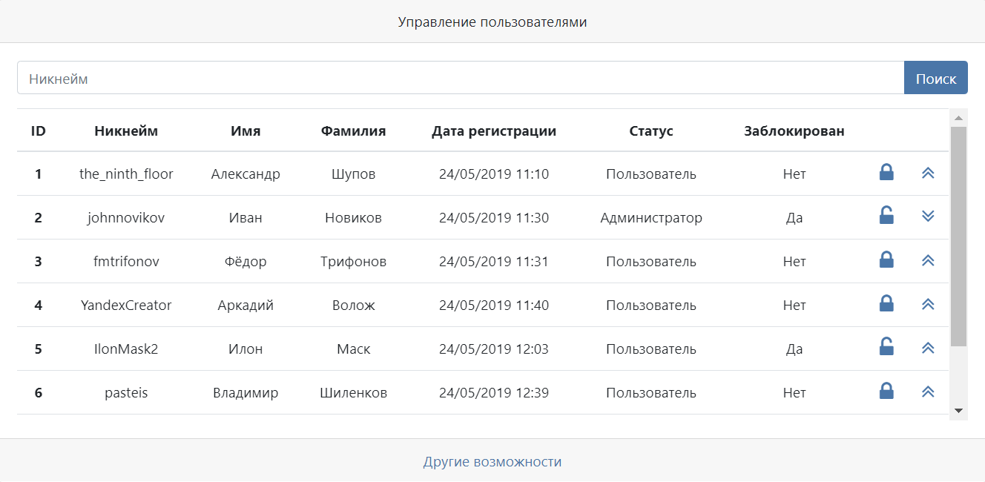
Дополнительный функционал. Админ-панель.

Slide 13
Команда READER
Под руководством Новикова Ивана Андреевича @johnnovikov
над проектом работали:
Асташов Степан @Nippon_Kazauwa
Иванов Глеб @Sargerasik
Исаев Дмитрий @res0lve
Коршунова Анастасия @asya_kors
Майоров Кирилл @Funmaster05
Першин Александр @Alex_Pershin
Трифонов Федор @Trifonov
Шиленков Владимир @pasteis
Шупов Александр @Ax0107

